Slide 1
Онлайн-магазин
Автор: Ахтарьянов Искандер

Slide 2
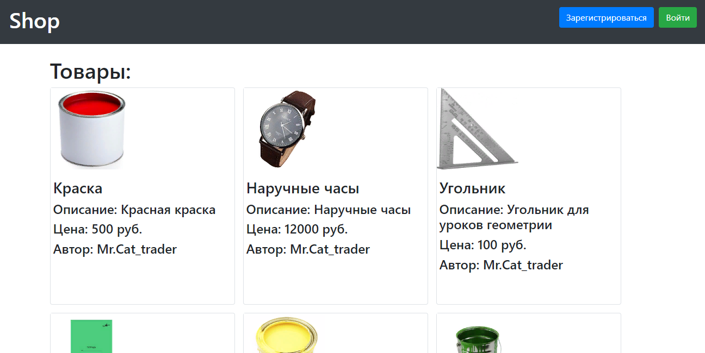
Реализация
Главная страница сайта

Slide 3
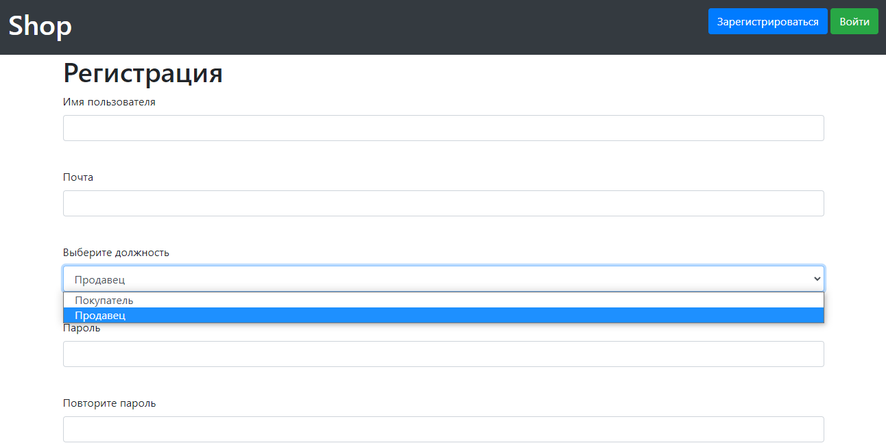
Страница регистрации

Slide 4
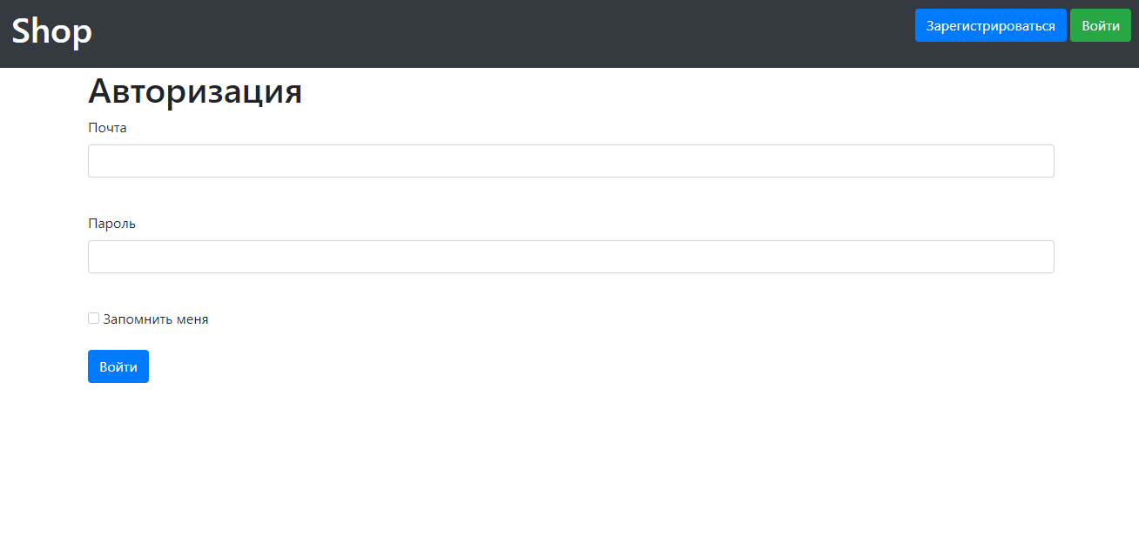
Страница входа в аккаунт

Slide 5
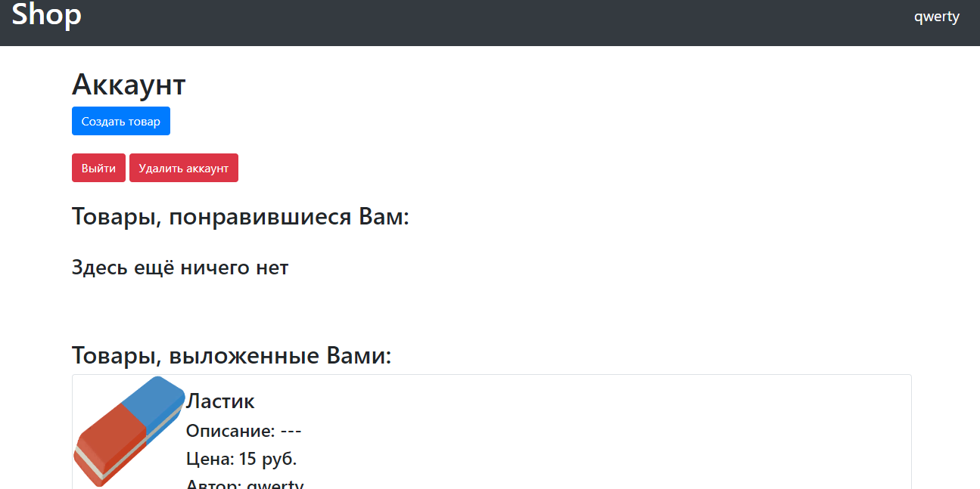
Страница аккаунта

Slide 6
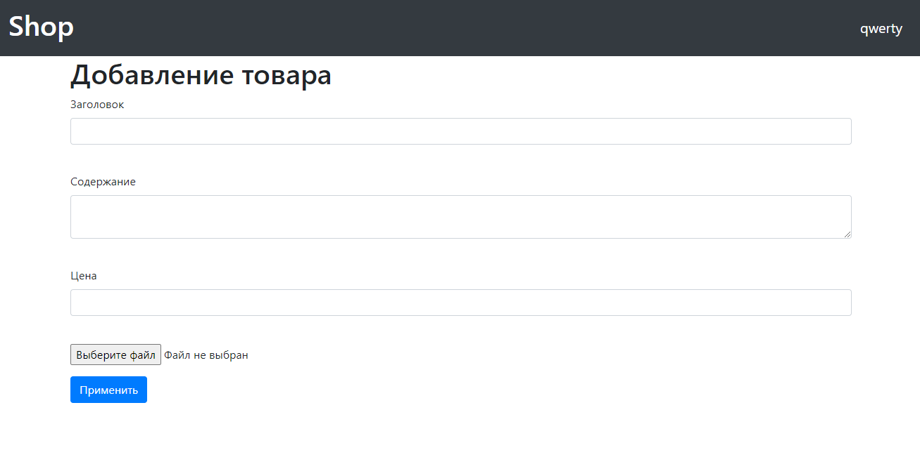
Страница добавления товара

Slide 7
Возможности покупателя и продавца
Продавец:
Добавлять товар в корзину
Создавать товар
Удалять товар
Изменять данные товара (Название, цену, описание, фотографию)
Покупатель:
1. Добавлять товар в корзину

Slide 8
Идеи для развития сайта
Добавление большего количества товаров
Загрузка более одной фотографии товара
Добавление API
Поиск по названию товара

Slide 9
Спасибо за внимание

